Slide 1
Projekat – Aviokompanija oaad
- Objektno orijentisana analiza i dizajn -

Slide 2
OPIS APLIKACIJE
olakšati komunikaciju između kompanije i klijenata te i između samih uposlenika kompanije
desktop aplikacija pomoću koje će korisnik moći da kupi kartu te da svoje želje uskladi sa mogućnostima aviokompanije

Slide 3
funkcionalnosti
mogućnost unosa krajnje i polazne destinacije, datum odlaska i polaska
mogućnost odabira klase i tipa karte
mogućnost odabira leta
mogućnost unosa ličnih podataka
mogućnost odabira dodatnih opcija
mogućnost unosa podataka za plaćanje
mogućnost mijenjanja detalja o letovima
mogućnost prihvatanja ili odbijanja posebnih zahtjeva
mogućnost pregleda svih kupaca

Slide 4
AKTERI
Kupac - osoba koja kupuje aviokartu aviokompanije
Uposlenik - osoba koja komunicira sa kupcem i prosljeđuje informacije supervizoru
Supervizor - osoba koja nadgleda rad sistema, odobrava poseb
ne zahtjeve, vrši update letova

Slide 5
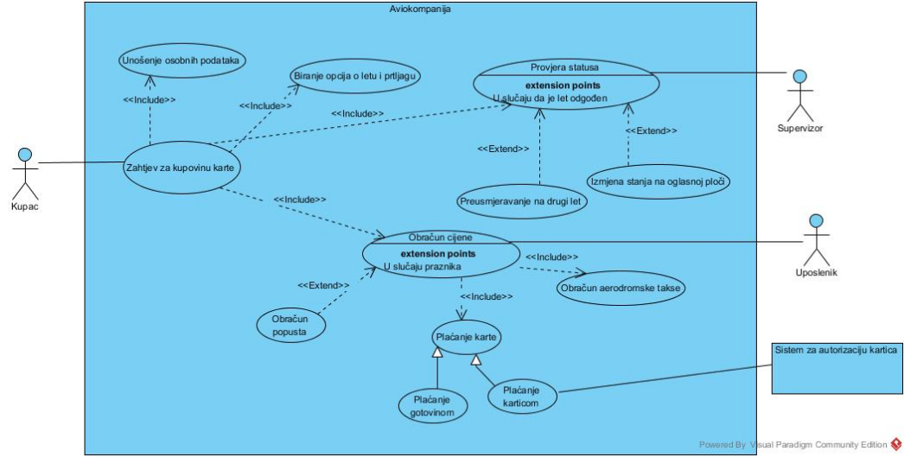
USE CASE DIJAGRAM

Slide 6
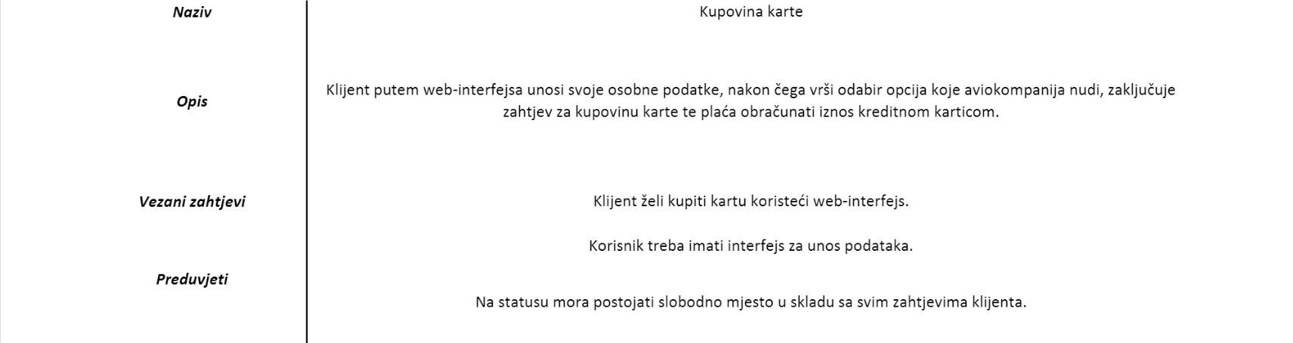
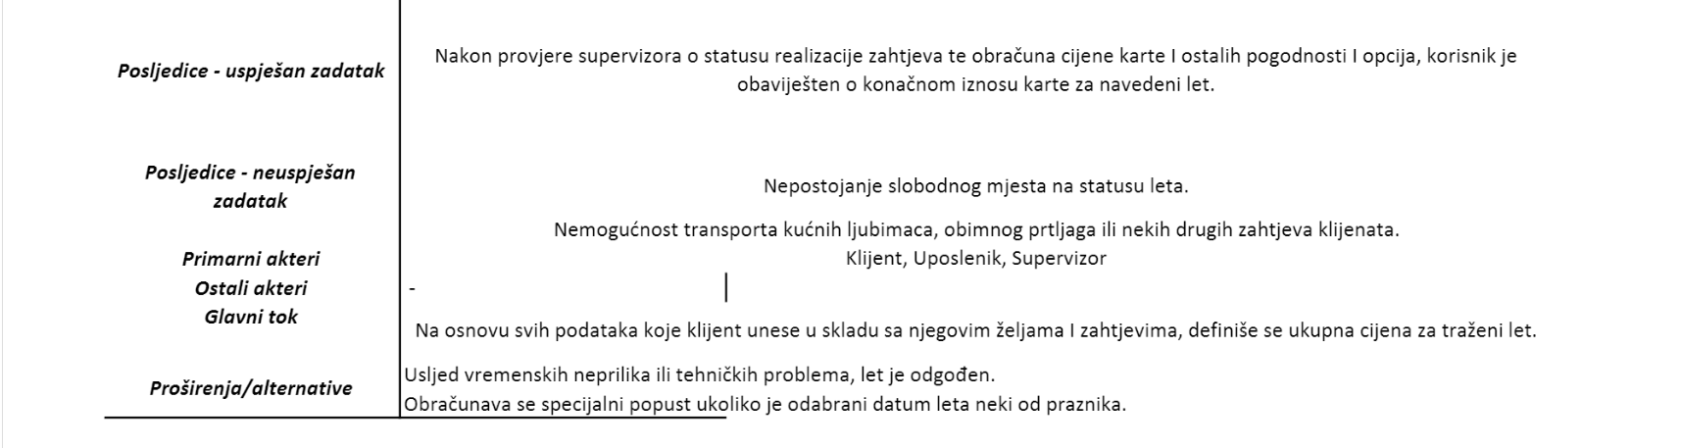
SCENARIJ I TOK DOGAĐAJA

Slide 7
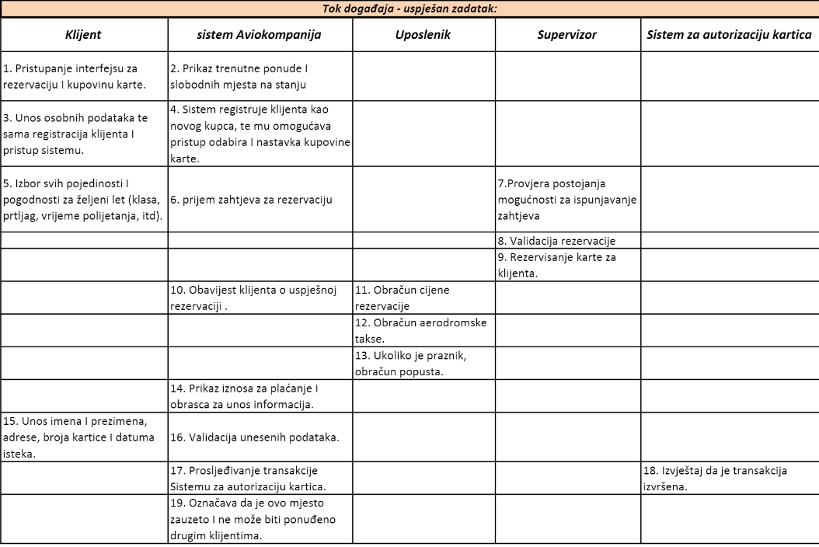
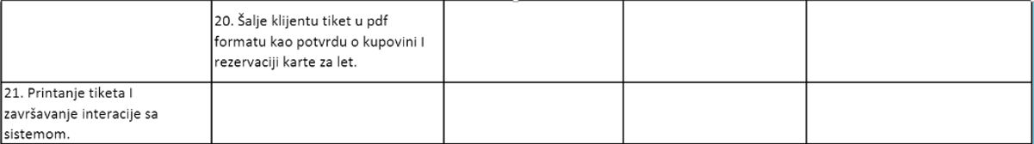

Slide 8
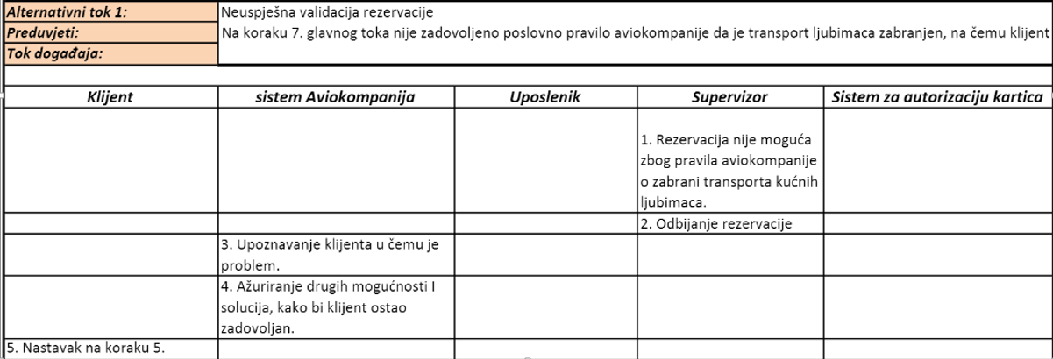

Slide 9
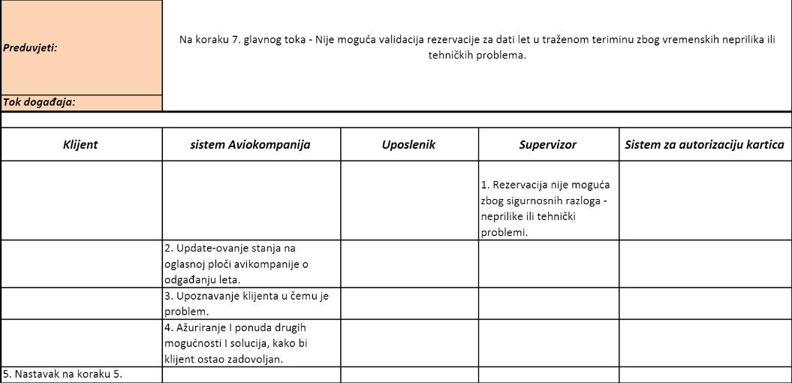

Slide 10
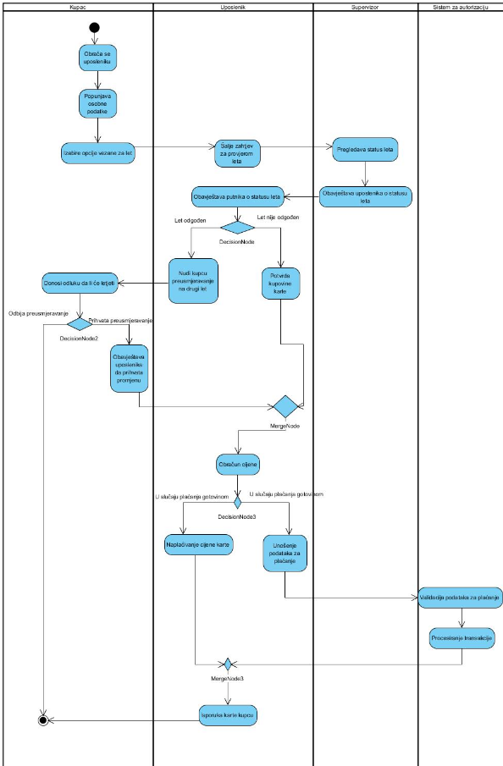
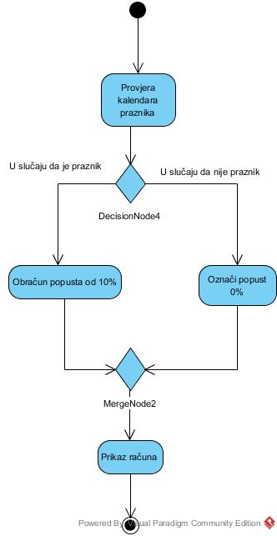
DIJAGRAM AKTIVNOSTI I NJEGOV SUBDIJAGRAM

Slide 11
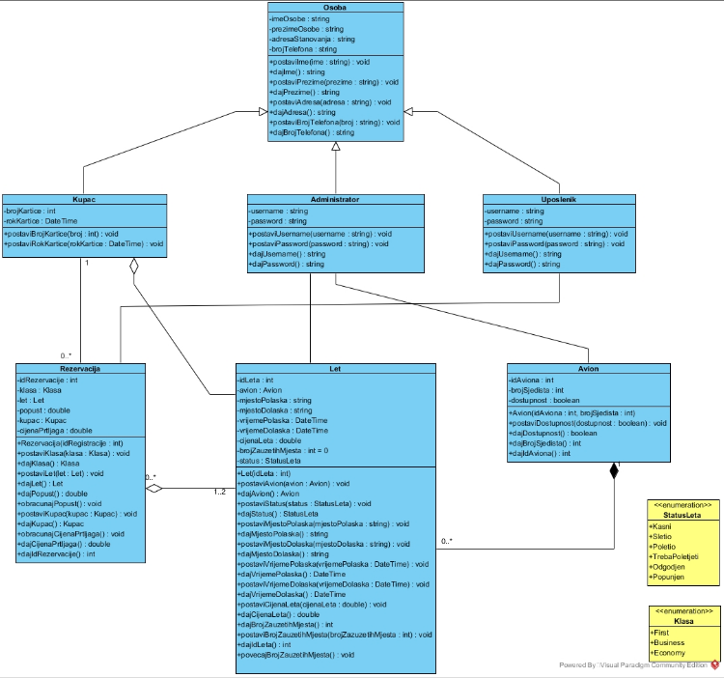
DIJAGRAM KLASA

Slide 12
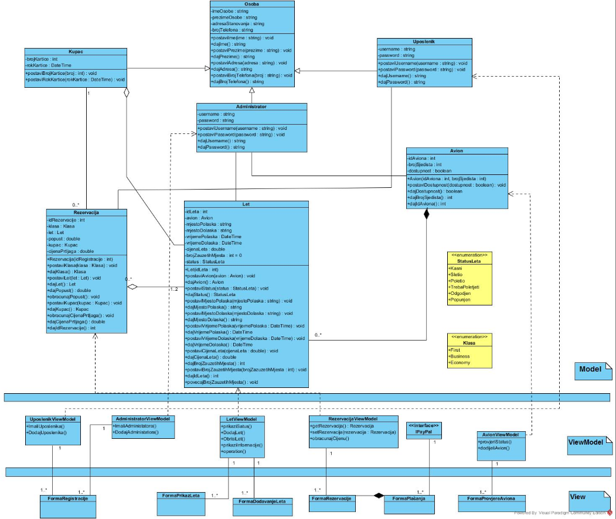
MVVM DIJAGRAM

Slide 13
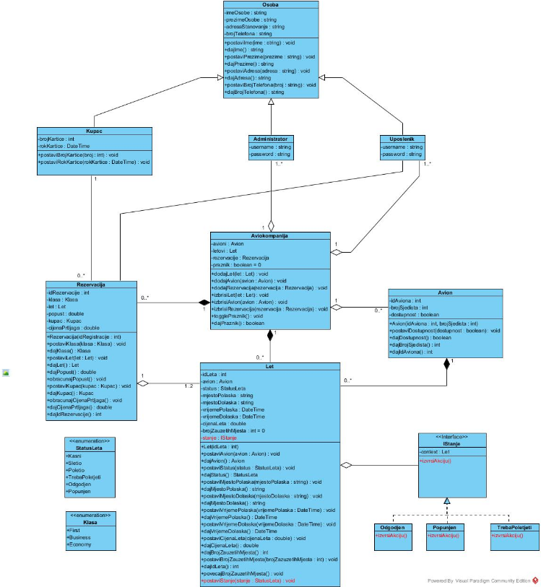
STATE PATTERN

Slide 14
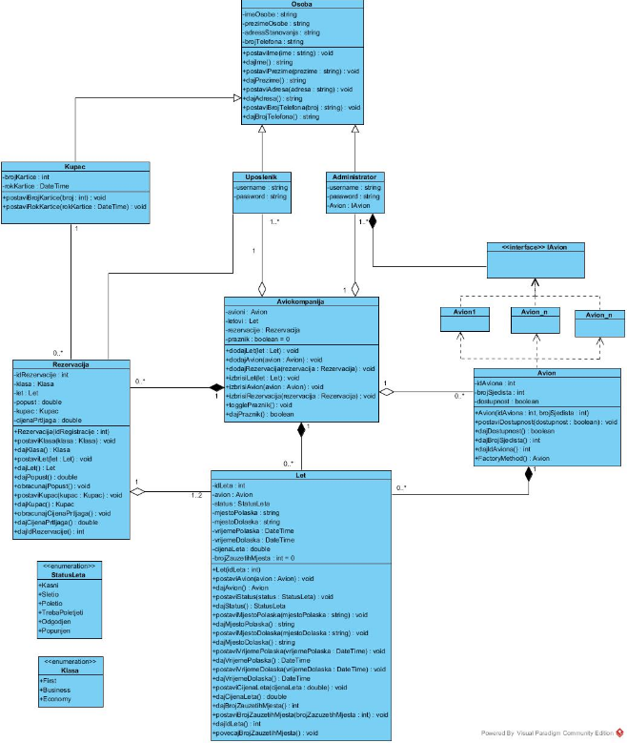
FACTORY PATTERN

Slide 15
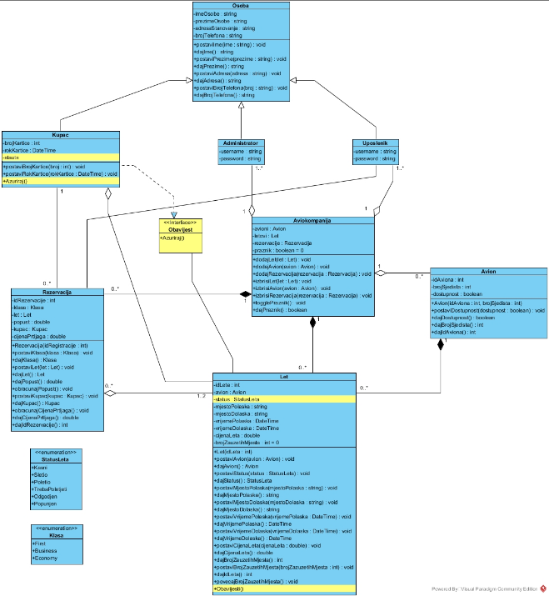
OBSERVE PATTERN

Slide 16
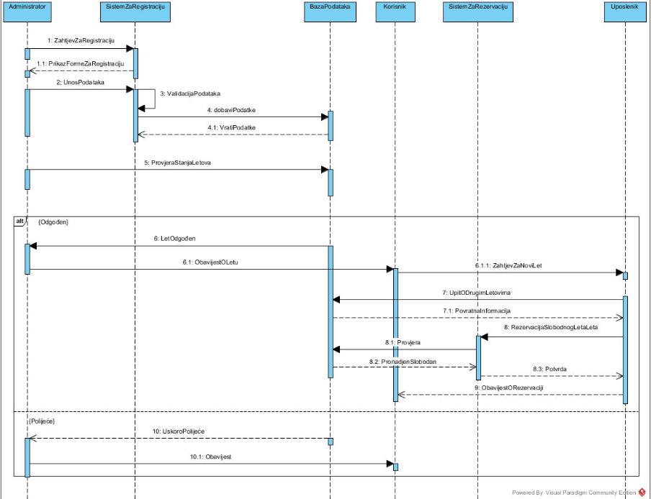
DIJAGRAM SEKVENCI

Slide 17
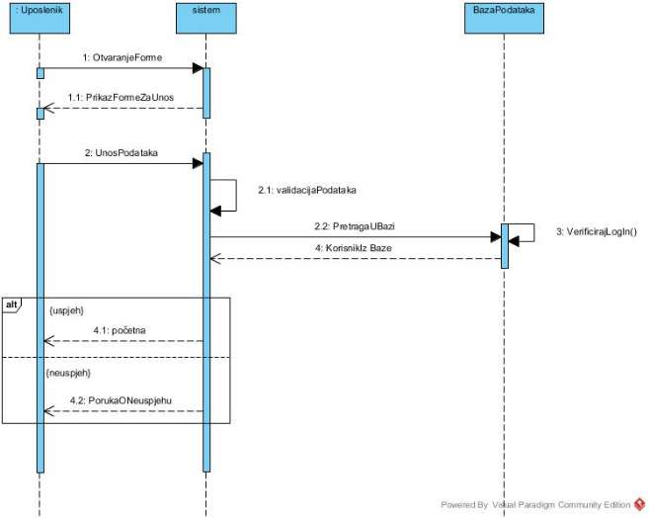
DIJAGRAM SEKVENCI

Slide 18
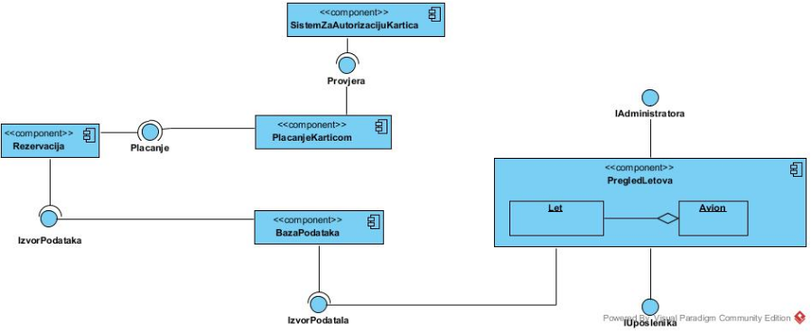
DIJAGRAM KOMPONENTI

Slide 19
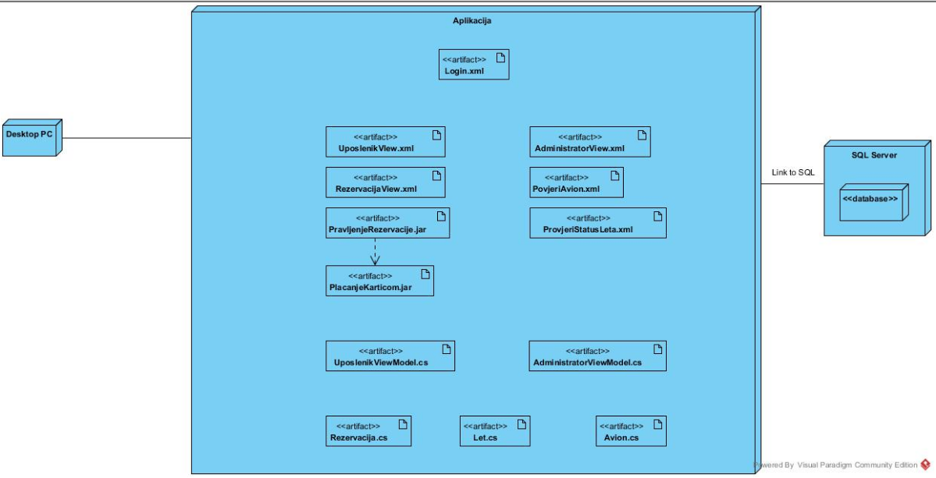
DIJagrAM RASPOREĐIVANJA

Slide 20
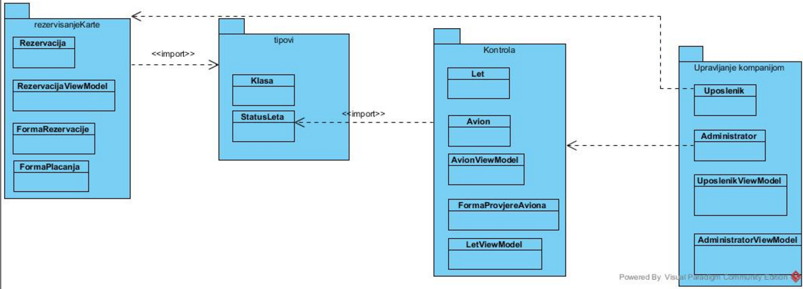
Dijagram paketa

Slide 21
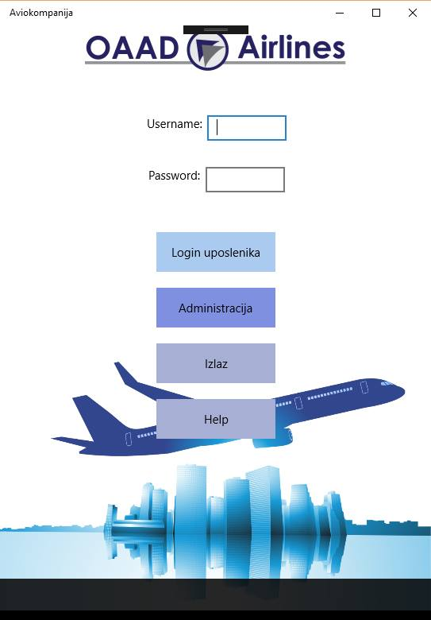
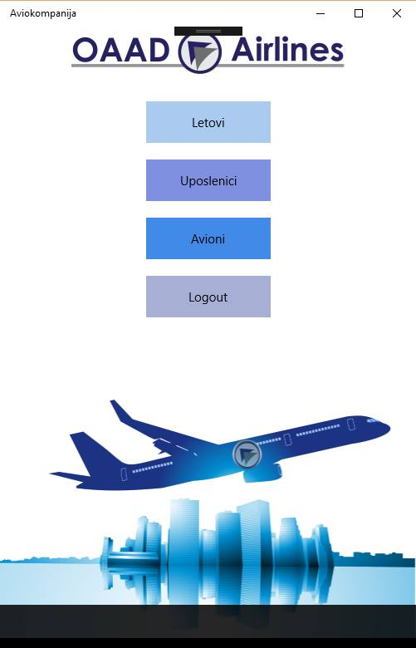
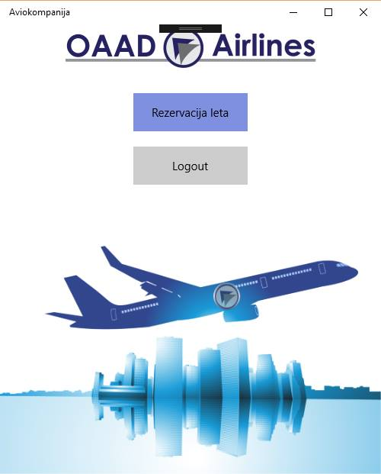
Početna stranica
administrator
uposlenik

Slide 22
Hvala na pažnji! ☺

